Slide 1
Predicción de la economía y precio de la big Mac
Brayan navarro
Camilo gamboa

Slide 2
Introducción
En este proyecto, exploraremos una perspectiva única para anticipar cambios económicos al analizar el precio de la Big Mac, un producto emblemático de McDonald's presente en todo el mundo. La omnipresencia de la Big Mac la convierte en una suerte de indicador informal del poder adquisitivo entre países, siguiendo la teoría de la paridad del poder adquisitivo. Nuestra meta es desarrollar un modelo predictivo que, mediante técnicas avanzadas de análisis de datos y aprendizaje automático, utilice el precio de la Big Mac como variable clave para prever cambios económicos. Este enfoque no solo busca la predicción precisa, sino también la identificación de patrones subyacentes y relaciones causales, proporcionando así una comprensión más profunda de las dinámicas económicas globales y regionales.

Slide 3
Objetivos del proyecto
Predecir el precio de la Big Mac para un país
Analizar la inflación de un país dependiendo del precio de la hamburguesa
Aplicar los principales algoritmos de regresión vistos en clase
Aplicar una red neuronal

Slide 4
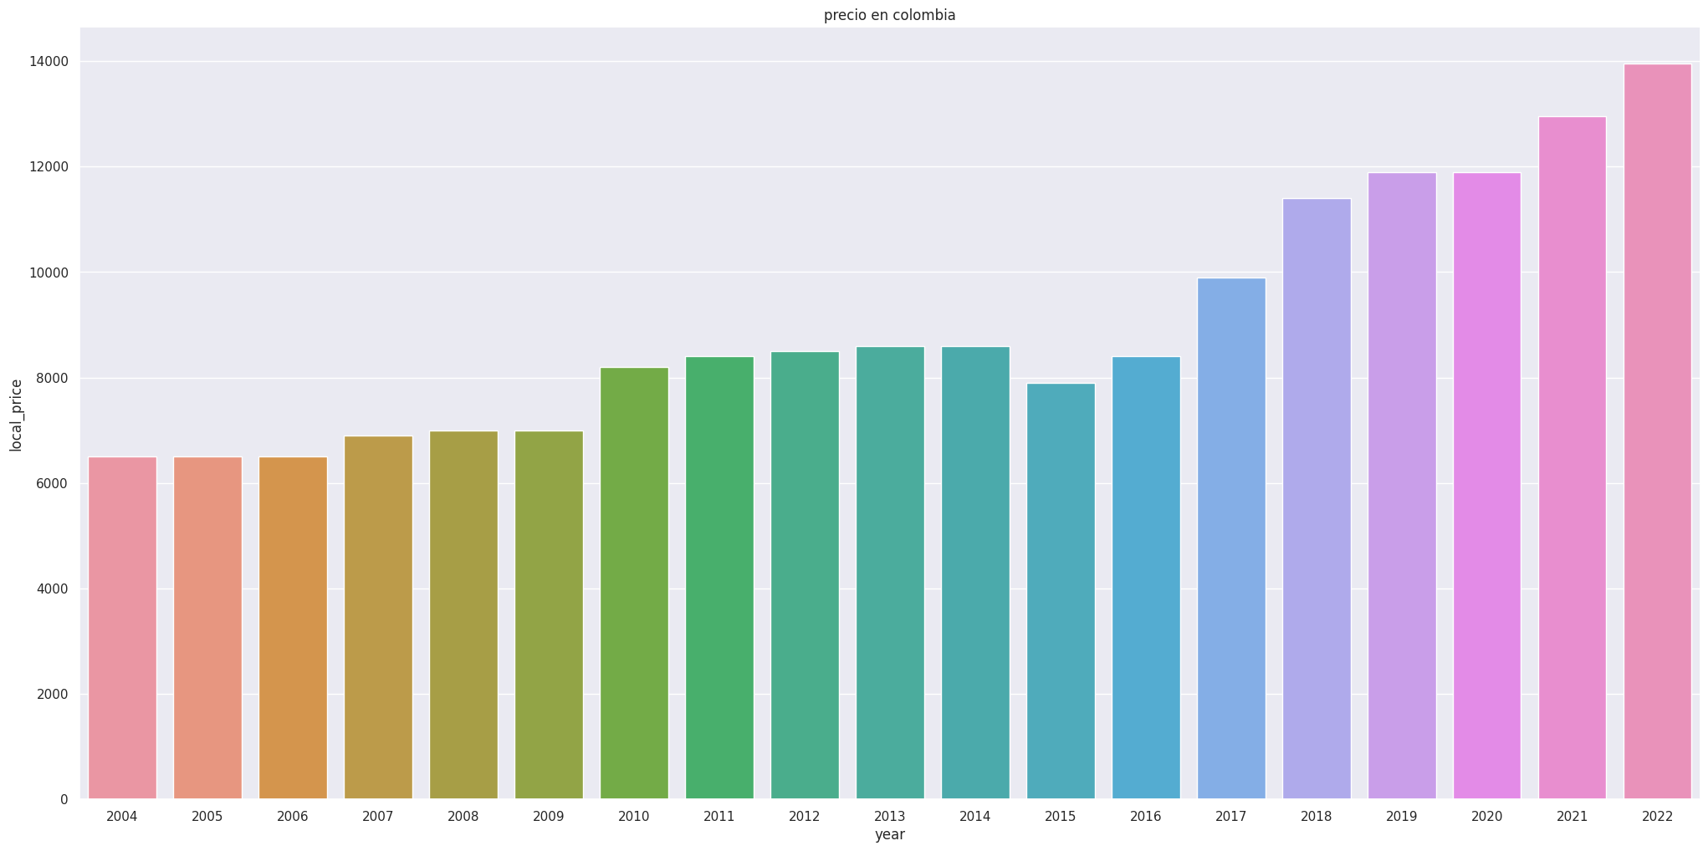
Para Colombia

Slide 5
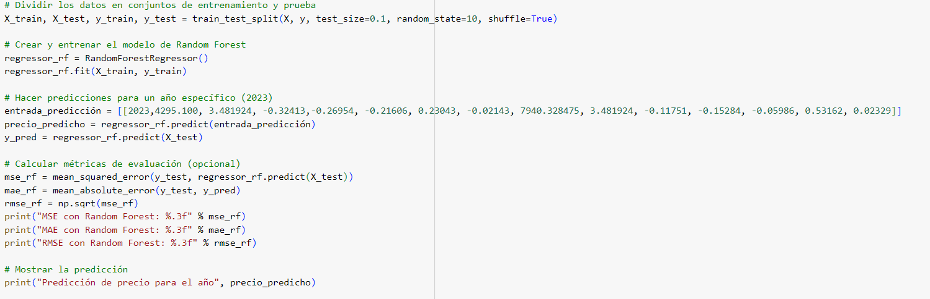
Aplicar random forest

Slide 6
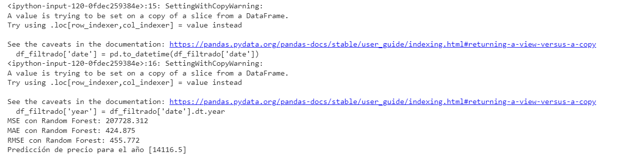
Resultado del random forest

Slide 7
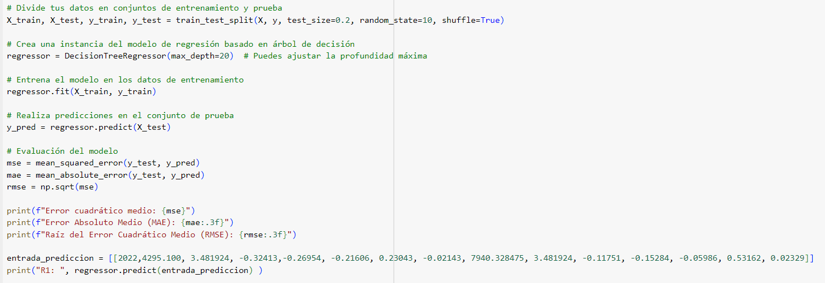
Aplicar decision tree

Slide 8

Resultado del decision tree

Slide 9
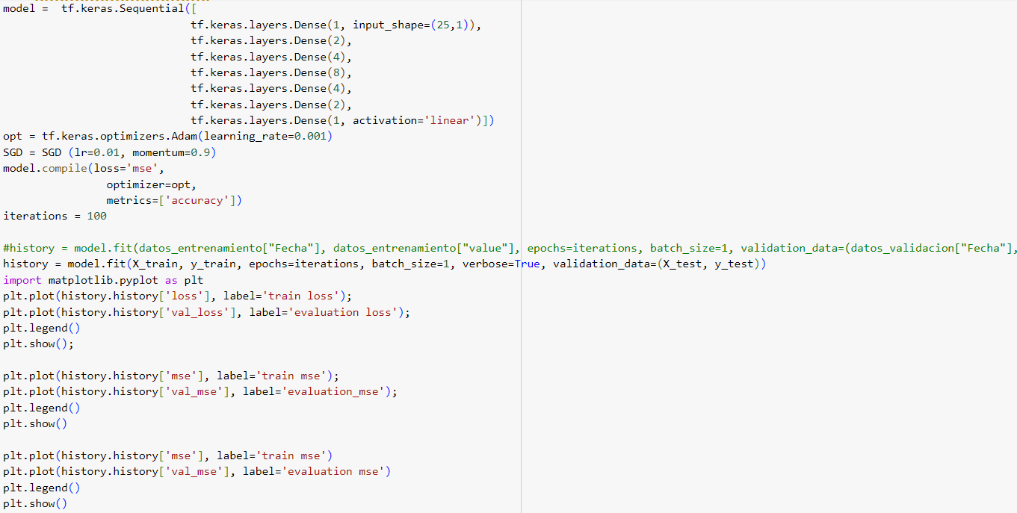
Red neuronal

Slide 10
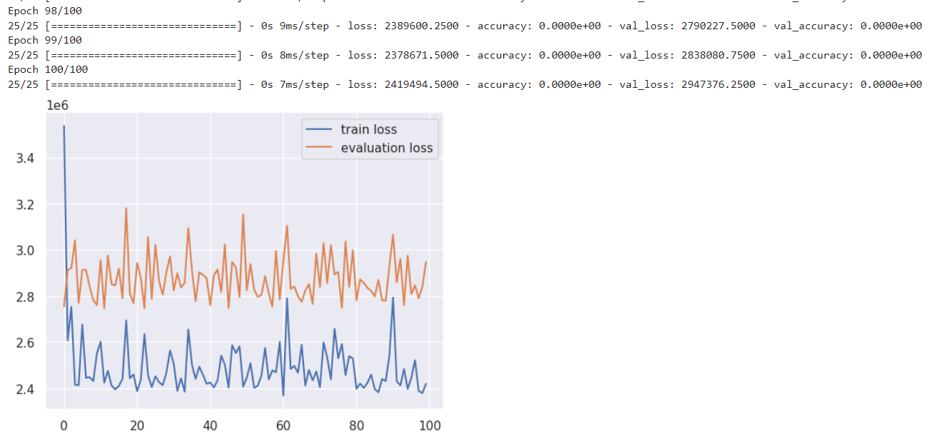
Conclusiones red neuronal

Slide 11
CONCLUSIONES
Faltaron datos
No tuvimos buenos resultados para la red neuronal
Se aplicaron los algoritmos correctamente

